Slide 1
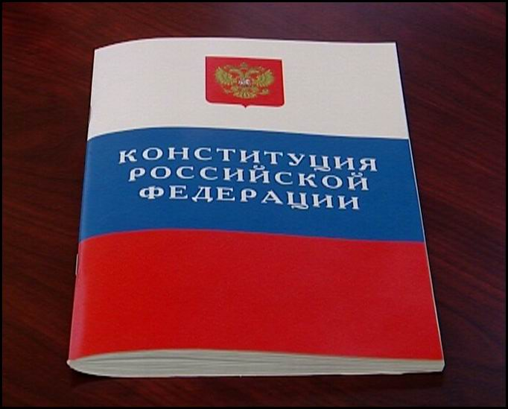
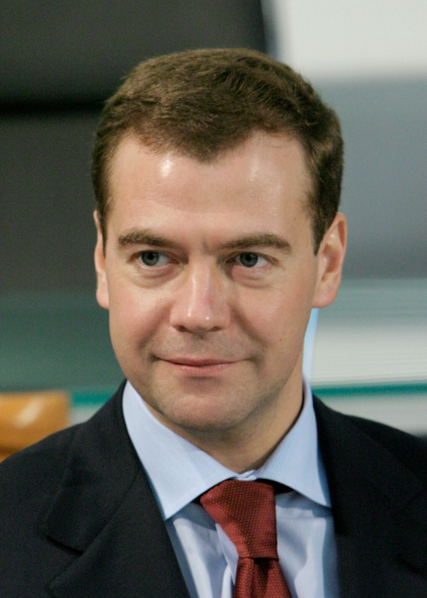
Дети определяют будущее, потому что они уже живут будущим.

Slide 2
Конституция была принята всенародным голосованием
12 декабря 1993 года.
В Конституции есть глава
«Права и свободы человека и гражданина»
Это означает, что Российское государство обязуется уважать права человека.

Slide 3
Международно-правовые акты по правам ребёнка
1924 г. – Женевская декларация прав ребенка
1948 г. – Всеобщая декларация прав человека (принята Генеральной Ассамблеей ООН 10 декабря 1948 г. Опубликована в России в 1988г.)
1959 г. – Декларация прав ребёнка ( принята Генеральной Ассамблеей 20 ноября 1959 г.)
1989 г. – Конвенция о правах ребёнка.

Slide 4
Календарь правовых дат
21 век - Век ребёнка
1 июня - Международный день защиты детей
4 ноября - День народного единства
20 ноября – Всемирный день прав ребёнка
10 декабря - День прав человека
12 декабря – День Конституции РФ

Slide 5
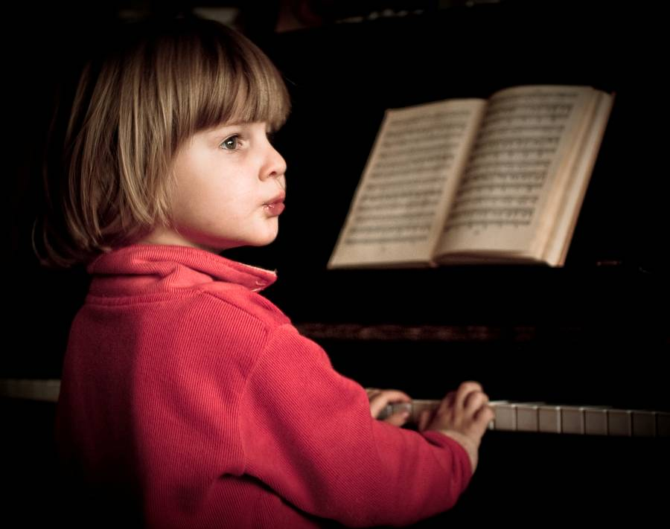
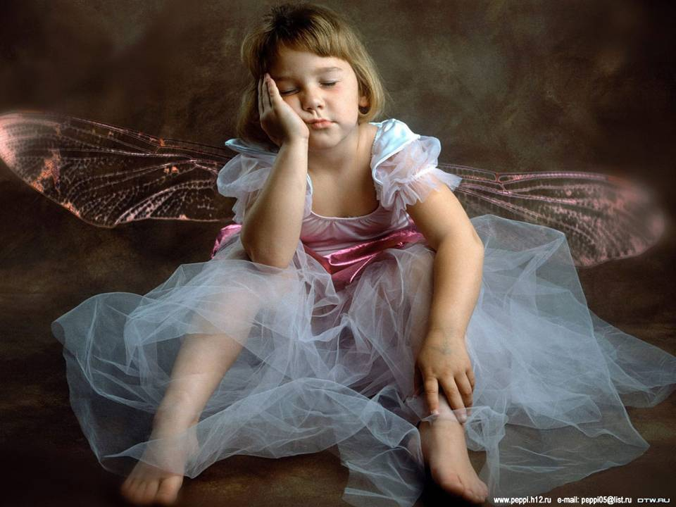
Все впереди – свершенья и открытья!
Мир удивительный вокруг!
И каждый день полон событий,
Когда дороги все открыты,
Лишь выбирай, мой милый друг!
Ты выбирай, мой милый друг!

Slide 6
Спасибо за урок!

